Slide 1
ORTA ASYA’DA TİMURLULAR DÖNEMİ SANATI VE KÜLTÜRÜ
İslam Sanatları ve Estetiği Dersi
Doç. Dr. Ayşe ERSAY YÜKSEL

Slide 2
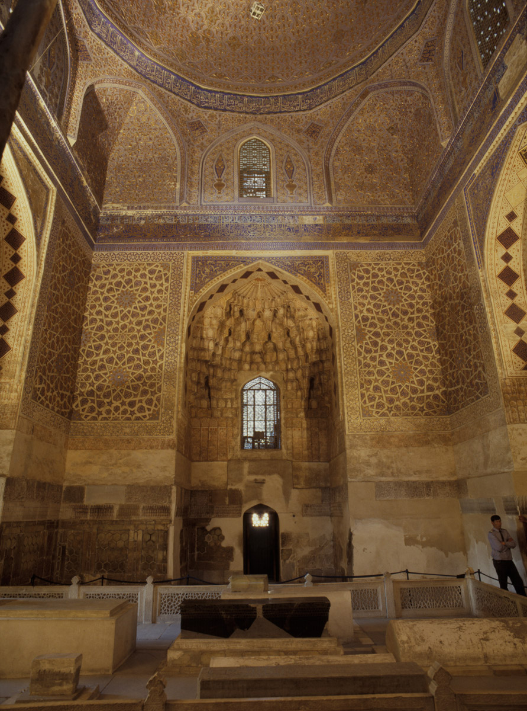
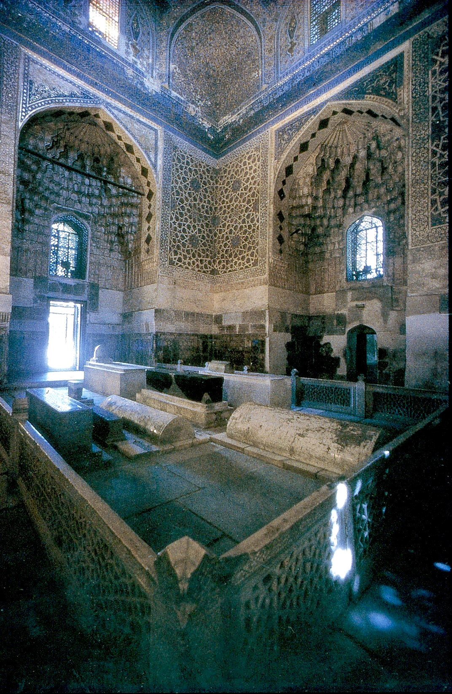
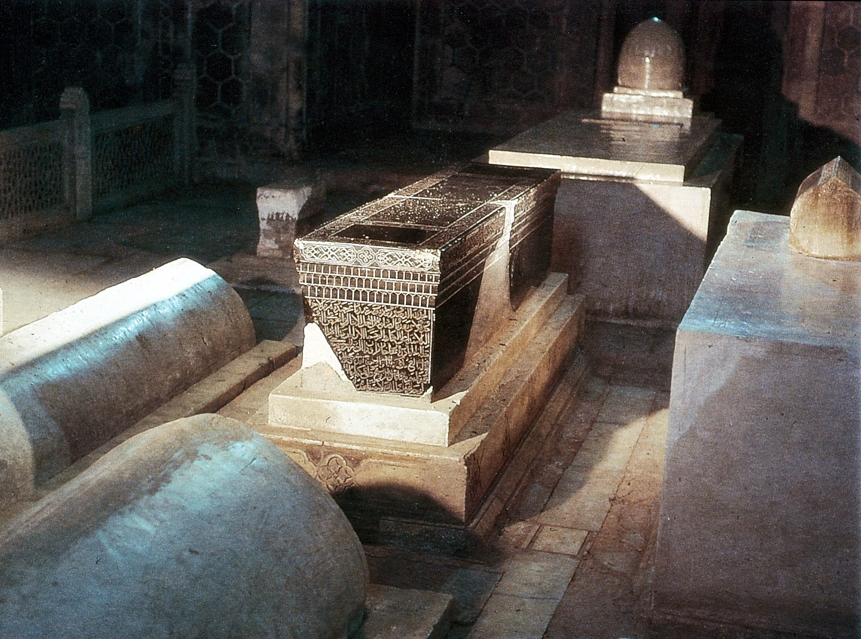
Türbesi'nde bulunan mezarı
14. yüzyıl başları Çin'e karşı bir askeri sefer sırasında Şubat
1405'te Otrar'da ölen Timur'un naaşı Semerkand'a
götürüldü ve onun için özel olarak inşa
edilen Gür-i Emir Türbesi'ne kondu. Aynı türbede ailesinin başka mensupları da yatar.
Sovyet bilimcileri 1941 'de iskeleti üzerinde
bir inceleme yaparak, "Aksak Timur" ya da
"Timurlenk" olarak anılmasına yol açan sağ
dizindeki ve sağ omzundaki sakatlıkların varlığını doğruladılar.

Slide 3
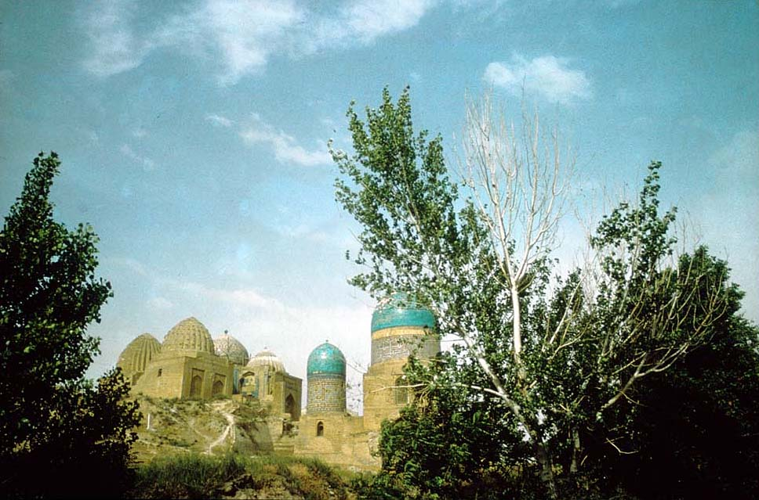
Şah-ı Zinde kabristanı, Semerkand, 14. yüzyıl sonlarından
15. yüzyıl başlarına kadar
İçinden dar bir patika geçen Şah-ı Zinde kabristanı, özellikle çarpıcı
bazı türbeleri barındırır.

Slide 4
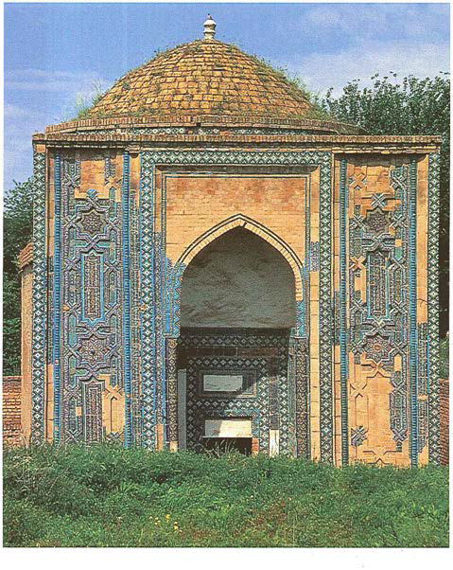
Patikanın sol tarafında mimar Ali Nesefı'nin
l380'1erde inşa ettiği türbenin yan cephesi yer alır.
Şah-ı Zinde, Semerkand
Şah-ı, Zinde' deki türbelerin hepsi aynı yapı
plariıfia uyar: Bindirmeli bir cephenin ardında,
neredeyse kare zemin planlı ve genellikle
iki kademeli bir kubbeyle örtülü bir iç bölme
yer alır. Kabristanının büyüleyici havası
mimariden değil, cephelerin bezemesinden
gelir. Karçi (eskiden Nesef) asıllı usta mimar,
bu türbeyi Allah'ın dünyayı gözlemleyen
gözünü simgelemek üzere tekrarlanan
sekiz köşeli yıldızlarla süslemişti.

Slide 5
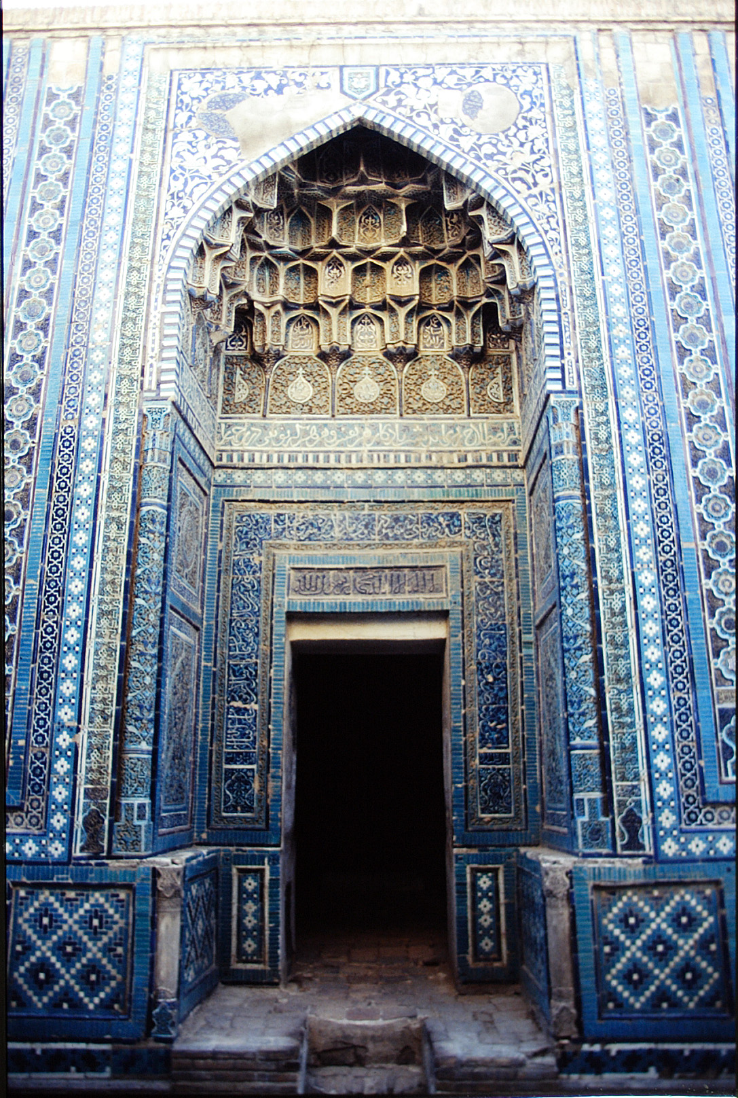
1372'de inşa edilen Turkan Aka Türbesi'nin taçkapı kemerindeki
alınlık mavi-beyaz bitki süslemesiyle doldurulmuştur.
Bu enfes ve uyumlu bezeme genç yaşta ölmüş bir kadının mezarına
harikulade yakışan bir ağıt havası katar ve Timur döneminde
saraya özgü zengin ve lirik bezeme sanatlarının iyi bir örneğidir.

Slide 6
Semerkand'daki Ulu ğ Bey
Medresesi ve zemin planı,
1417- 1420
Registan Meydanı'ndaki bu medrese Orta Asya'daki en büyük medreselerden biridir. Muazzam taçkapısı ve zengin çini bezemeleri, 17. yüzyılda meydanın karşı tarafında inşa edilen Şir Dar
Medresesi'ne örnek oluşturmuştur.
Taçkapının içine oturtulmuş yüksek giriş
nişiyle, taçkapının her iki yanında
yer alan kubbeyle örtülü dershaneleriyle
ve derin, kubbeli, eksensel eyvanların
çevrelediği kare planlı iç avlusuyla
Orta Asya medrese tipinin klasik bir
örneği sayılır. Aykırı olan unsurlar ise
yan eyvanlardaki geçitler, arka eyvanın
ardındaki büyük mescit ile ön taraftaki
dershanelerle aynı biçimde olan, sağdaki
ve soldaki ilave dershanelerdir. Avluyu
iki kat halinde çepeçevre saran talebe
hücrelerine girişler, eyvanların her
iki yanında avlu cephelerini doldurur.
Ana cephenin her iki köşesinde kule biçimli
narin birer minare yükselir.
Semerkand'daki U l u ğ Bey
Medresesi ve zemin planı,
1 4 1 7- 1 420
Registan Meydanı'ndaki bu medrese
Orta Asya'daki en büyük medreselerden
biridir. Muazzam taçkapısı ve zengin
çini bezemeleri, 1 7. yüzyılda meydanın
· karşı tarafında inşa edilen Şir Dar
Medresesi'ne örnek oluşturmuştur.
Taçkapının içine oturtulmuş yüksek giriş
nişiyle, taçkapının her iki yanında
yer alan kubbeyle örtülü dershaneleriyle
ve derin, kubbeli, eksensel eyvanların
çevrelediği kare planlı iç avlusuyla
Orta Asya medrese tipinin klasik bir
örneği sayılır. Aykırı olan unsurlar ise
yan eyvanlardaki geçitler, arka eyvanın
ardındaki büyük mescit ile ön taraftaki
dershanelerle aynı biçimde olan, sağdaki
ve soldaki ilave dershanelerdir. Avluyu
iki kat halinde çepeçevre saran talebe
hücrelerine girişler, eyvanların her
iki yanında avlu cephelerini doldurur.
Ana cephenin her iki köşesinde kule biçimli
narin birer minare yükselir.

Slide 7
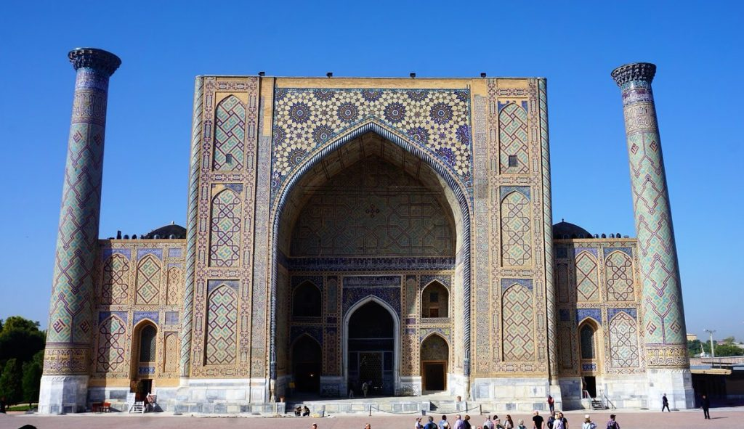
Aykırı olan unsurlar ise
yan eyvanlardaki geçitler, arka eyvanın
ardındaki büyük mescit ile ön taraftaki
dershanelerle aynı biçimde olan, sağdaki
ve soldaki ilave dershanelerdir. Avluyu
iki kat halinde çepeçevre saran talebe
hücrelerine girişler, eyvanların her
iki yanında avlu cephelerini doldurur.
Ana cephenin her iki köşesinde kule biçimli
narin birer minare yükselir.

Slide 8
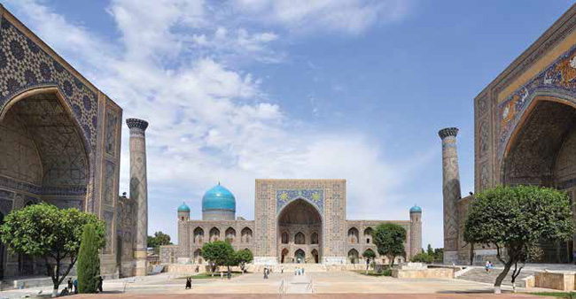
Buhara'daki U luğ Bey Medresesi 1418
Semerkand'daki medreseye göre daha mütevazı orantılı ve daha az gösterişli olmakla birlikte, çok zarif bezemeler taşıyan bu yapı, 16. yüzyılda Buhara ve diğer kentlerdeki birçok medreseye örnek oluşturmuştu. İlk kez burada uygulanan ve ana cepheyi ardındaki
odaların biçimini yansıtacak şekilde iki katlı revak olarak düzenlemeyi sağlayan teknik kısa sürede yaygınlaştı.

Slide 9
Uluğ Bey Rasathanesi,
Semerkand, 15. yüzyılın ilk yarısı
Timur'un bilge torunu tarafından kurulan
rasathaneden günümüze kalan tek şey, zemine
oyulmuş bir perdahlı taş halka kesiti,
yani göksel cisimlerin açı yüksekliğini ölçmede
kullanılan sekstantın alt bölümüdür.
Uluğ Bey'in bir suikast sonucunda ölmesinden
sonra, rasathane din alimlerince tasvip
edilmediği gerekçesiyle yıkıldı.

Slide 10
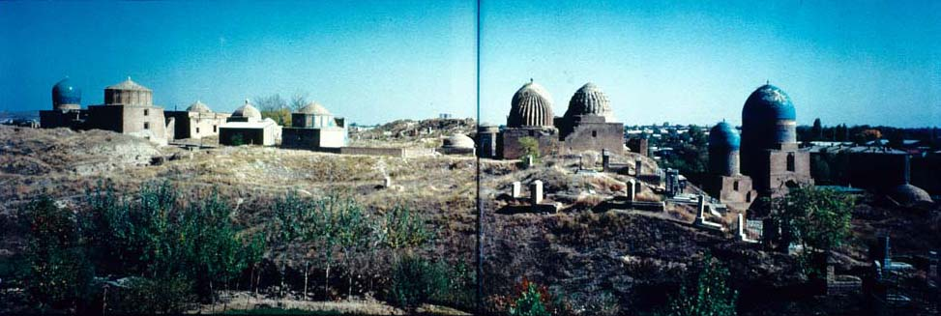
İran ve Orta Asya'daki Timur Kentleri

Slide 11
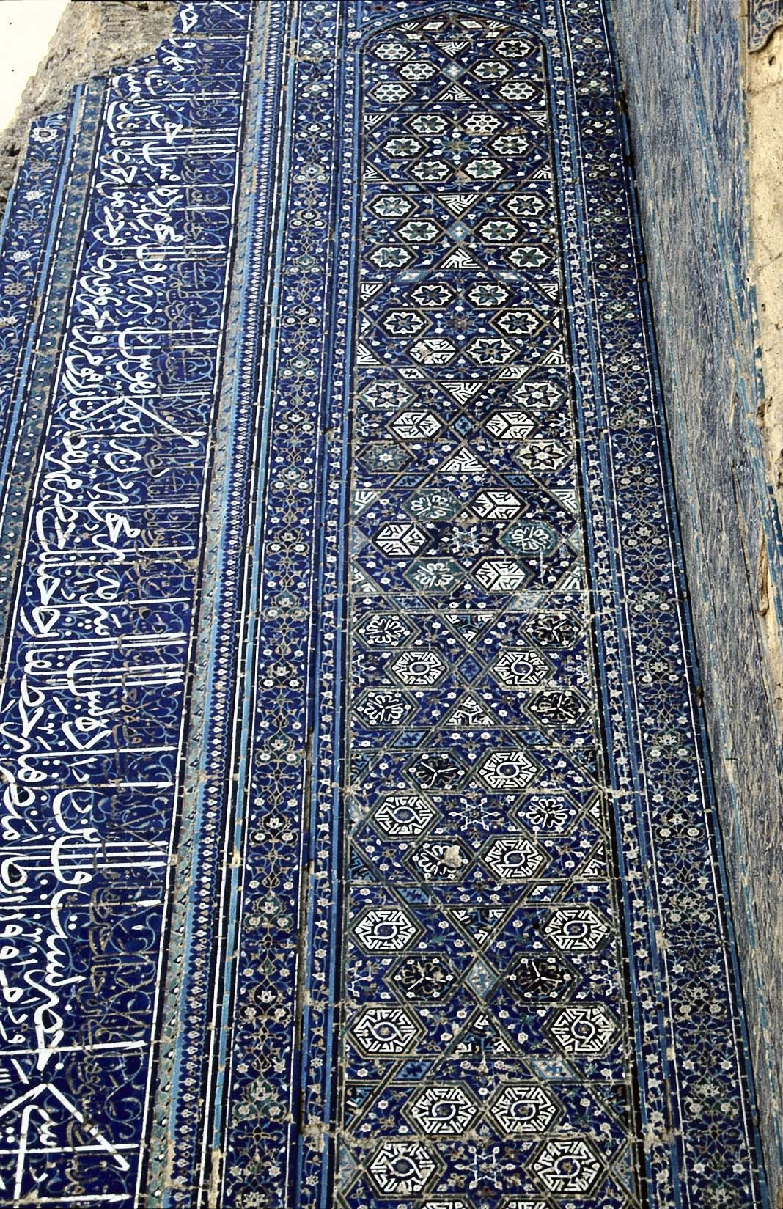
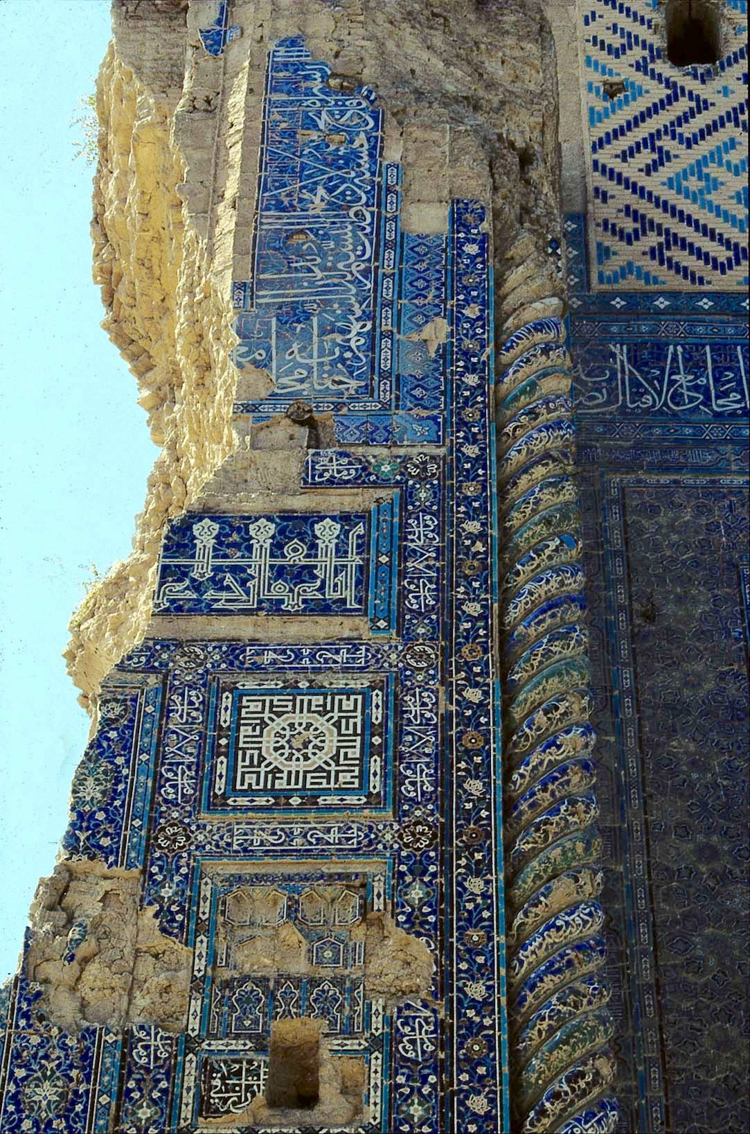
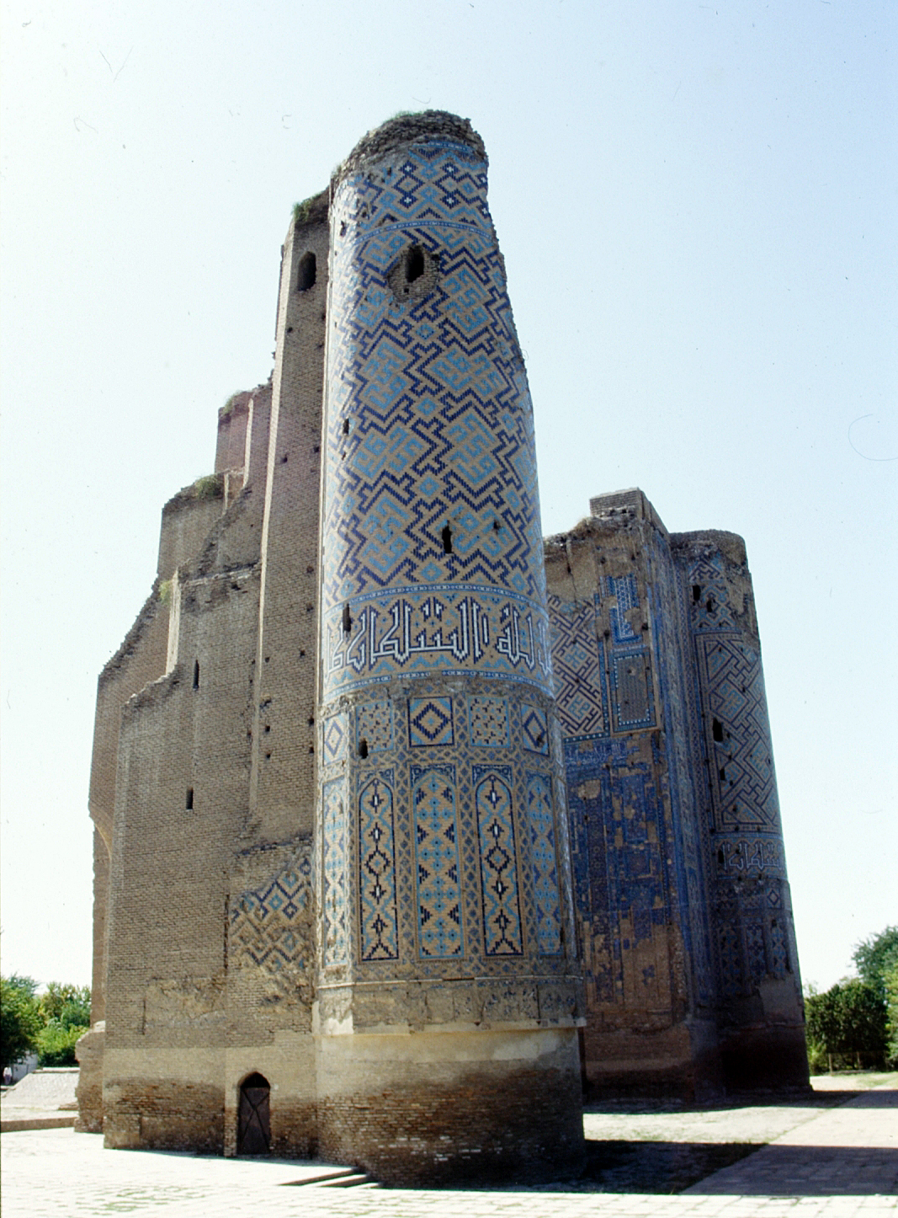
Ak Saray

Slide 12
Behram yedi portreli odayı keşfediyor
Şiraz, 1410/11 ,
Lizbon, Kalust Gülbenkyan Vakfı
Şair Nizami, Herat Peyker' de ("Yedi Suret") Şehzade
Behram Gur'un yetiştirildiği sarayın normalde kilitli tutulan bir odasında gelecekteki eşlerinin resimlerini nasıl keşfettiğini anlatır.
Bu minyatürün meçhul sanatçısı, boyları özenle uzatılmış figürleri çiftler halinde kenarlarda kümeleştirerek ve orta kısmı boş bırakarak yuvarlak odayı enlemesine nasıl yansıtacağını biliyordu.

Slide 13
Hümay büyülü sarayda Hümayun'un
portresini görüyor, Herat, 1427/28,
Viyana, Avusturya Ulusal Kütüphanesi
Bu minyatür Hümay ile Çin imparatorunun
kızı Hümayun arasındaki aşk hikayesinin başlangıcını
yansıtır. Tahtında oturan Hümay,
odanın arka duvarına asılı ipek halıdaki prenses
portresinden öylesine etkilenmiştir ki,
ondan gözünü bir türlü alamaz. Bu figürün,
yazmayı sipariş eden ince zevkli kişinin, yani
Timurlu Şehzadesi Baysungur'un bir portresi
olduğu saptanmıştır.

Slide 14
Temel Kaynaklar (sunuya ait)
Hattstein, Markus, Peter Delius, İslam: Sanatı ve Mimarisi, Literatür, İstanbul, 2005.
Archnet.org
Metropolian Museum

